Slide 1
高中通識教育科 X 資訊素養 「學生篇」 2019冠狀病毒病(COVID-19)﹕ 「做個資訊達人！」

Slide 2
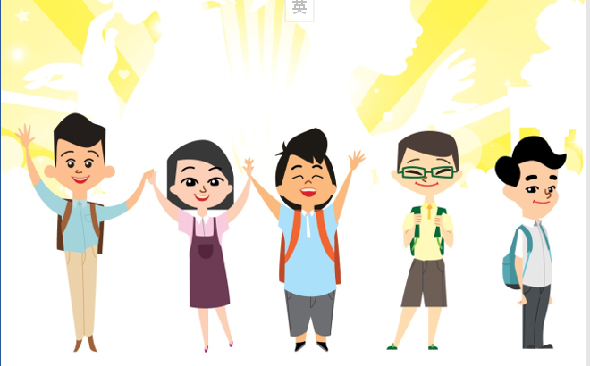
前言 疫情來了. . .但千萬別慌張!
作為學生，你/妳或許未曾真真正正經歷過沙士疫症，現時「2019冠狀病毒病(COVID-19)」的出現所引發社會的憂慮甚至恐慌，是由於大家對它的傳播方式、預防方法、醫療方法等尚未完全掌握，於是與疾病相關的資訊在未有證據下仍以驚人的速度傳播……
然而，在危急之時，我們更應該以尊重證據的科學精神，運用明辨性思維，多角度探求真相。我們必須慎思明辨，將可靠和正確的資訊向別人分享，並保持個人和環境衛生，齊心協力，必能對抗疫情。

Slide 3
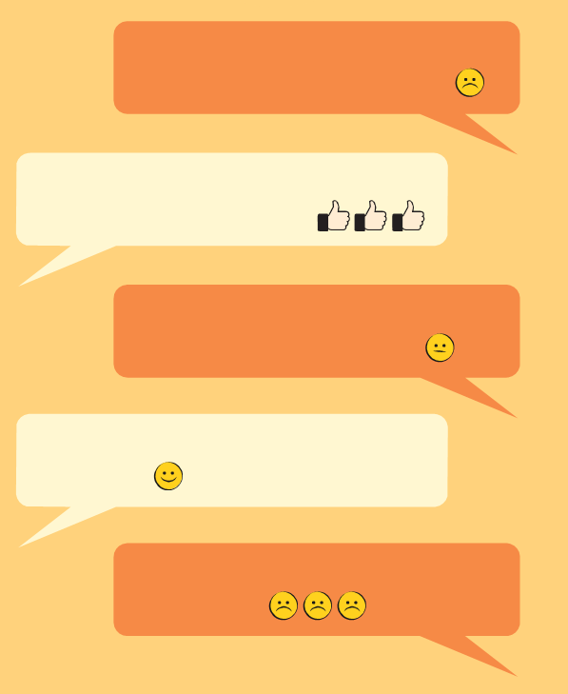
你/妳們曾經與朋友有上述的對話嗎？
(請廣傳！)XX廣場的保安呼籲大家千萬不要到那裡，因有多名員工發高燒請假！
謝謝你的分享！我也收到那段錄音！
現時疫情嚴重，寧可信其有！還有快去買日常用品，聽說快要暫停內地的貨物入口了！
謝！那我現在就去找我媽一起去
買日用品！
唉！總之買得多少就多少吧！
(模擬對話)

Slide 4
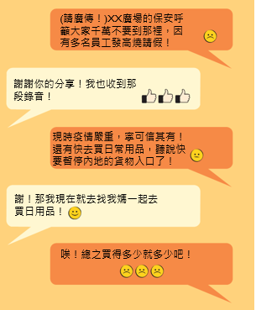
根據上述的對話，你/妳認為有哪些值得注意的地方？
(1) 未能清楚資料來源，例如只能指出是「XX廣場的保安」，卻未有提供任何網頁連結，讓別人查證消息的真偽，便要求他人向外廣傳。
(2) 沒有就所接收的訊息加以提問/查詢，便相信。
(3) 觀念錯誤，「寧可信其有」的態度並不能幫助你們尋求事實和真相。
(模擬對話)

Slide 5
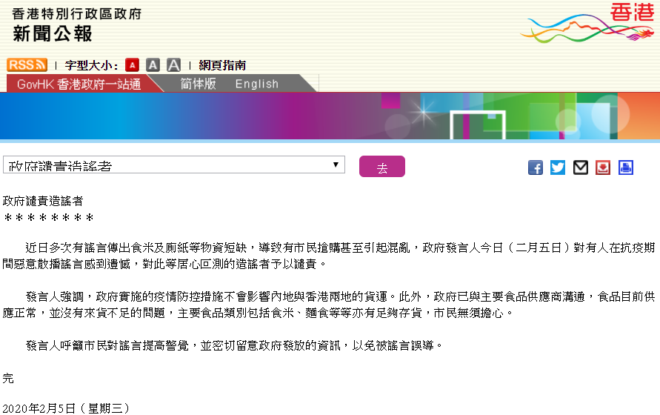
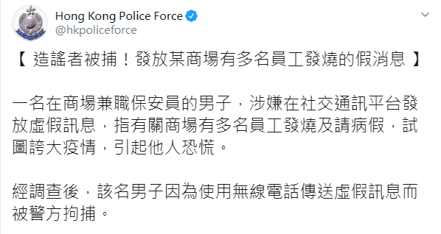
真相是. . .
政府於2020年2月5日發表新聞公報「譴責造謠者」
相關人士涉嫌使用無線電話傳送虛假訊息而被拘捕
相關新聞/資料﹕
〈政府譴責造謠者〉，2020年2月5日。 取自
https://www.info.gov.hk/gia/general/202002/05/P2020020500775.htm
〈造謠者被捕！發放某商場有多名員工發燒的假消息〉，2020年2月4日。 取自
https://twitter.com/hkpoliceforce/status/1224631797134188544

Slide 6
我可以如何分析資訊的真偽呢？
在收到任何的資訊時，你應該仔細思考以下的問題﹕
誰是訊息的製造者？
是誰將訊息轉發給我？
收到訊息後，我應如何應對？
訊息中包括哪些內容，而我可以從哪裡了解內容的真偽？
假如我將沒有查證的訊息轉發，會造成哪些後果？

Slide 7
問題1﹕誰是訊息的製造者？
在嚴峻的疫情下，人心惶惶，要找出訊息的製造者並不容易，但假若不是來自可信的機構或政府官方消息，我們都應時刻保持警覺。
進一步反思﹕
為何他(們)要製造這些訊息？
他(們) 會是哪些人？有何背景？
若他(們) 所製造的訊息廣被人們相信，會為這些訊息製造者帶來哪些好處/壞處，對社會造成什麼影響？

Slide 8
問題2﹕是誰將訊息轉發給我？
轉發此訊息的人可能是你的家人、朋友、甚至是長輩，他們可能是出自關心和愛護轉發相關資訊，但這不代表他們所提供的訊息必定正確。
我們反而要明辨訊息內容的真偽，並及時向他們作出糾正，並不應將存疑和錯誤的資料轉發開去，才是負責任的表現。
進一步反思﹕
為何他(們)要轉發這些訊息？
他(們) 曾否查證訊息內容的真偽才轉發給我？
如果我不認同他(們)所轉發給我的內容，我應該如何糾正他們？

Slide 9
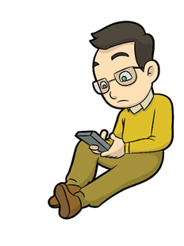
問題3﹕收到訊息後，我應如何應對？
當我們收到任何轉發的訊息時，都應該先「停一停，諗一諗」，不應急於將收到的訊息轉發，反而應找出內容的重點，加以分析，逐項引證，以找出其不合情理和邏輯的地方，發揮尊重證據及明辨性思維。

Slide 10
問題4﹕訊息中包括哪些內容，而我可以從哪裡了解內容的真偽？
仔細分析訊息所涉及的內容，並嘗試逐項找出其不合情理之處。
查找具權威和公信力，以及可靠的網站，如政府新聞處、衛生署衛生防護中心，加以引證﹕
香港政府一站通
http://www.gov.hk/tc/residents/
香港特別行政區衞生署衞生防護中心
https://www.chp.gov.hk/tc/index.html
香港特別行政區政府政府統計處http://www.censtatd.gov.hk/home/index_tc.jsp

Slide 11
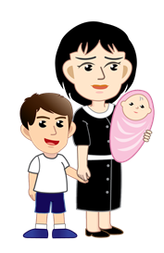
問題5﹕假如我將沒有查證的訊息轉發，會造成哪些後果？
我們要為個人的言行負責。若將未經查證的消息轉發，負面後果或許不會立刻出現，但在人云亦云的效應下，最終會導致部分人士囤積貨物，致貨品供應量不足，令真正有需要的人士未能及時獲得資源。

Slide 12
假如你/妳再次收到這類訊息，應如何回應？ [試默想你/妳的答案]
(請廣傳！)XX廣場的保安呼籲大家千萬不要到那裡，因有多名員工發高燒請假！
朋友A
(我應怎樣回應呢？)
我
疫情嚴重，我什麼都信！
(我應怎樣回應呢？)
朋友A
我

Slide 13
假如你/妳再次收到這類訊息，應如何回應？ [建議答案]
(請廣傳！)XX廣場的保安呼籲大家千萬不要到那裡，因有多名員工發高燒請假！
謝謝！是從哪裡來的資訊？可靠嗎？若果未經證實便傳開，可能會引起社會恐慌啊！
朋友A
我
疫情嚴重，我什麼都信！
就是因為疫情嚴重，我們更需要理性地面對和討論。要多保重身體啊！
朋友A
我
你也是啊！Take care, my friend!
朋友A
我

Slide 14
總結﹕ 同心抗疫，你我有責
疫情嚴峻，學生可以做到的是﹕
拒絕成為未經證實資訊的製造者和傳播者，凡事「停一停，諗一諗」，以理性的角度分析資訊的真偽，避免製造社會恐慌，加重各界的負擔；
避免盲目相信未經證實的消息，並盲從建議的行為，例如盲搶日用品、口罩等，讓真正有需要的病患者和醫護人員未能購置物資；
事事求真，透過可靠的網站搜尋資訊，並將已經證實、有用和正確的資訊與身邊的家人和朋友分享；
抱持正面、樂觀和積極的態度防疫抗疫，注意個人和環境衛生、多做運動，善用在家時間增值自己；
愛人如己，互相幫忙，多關心身邊的人，在疫情中互勵互勉，渡過難關！

